Slide 1
Décollement epidural, ça pique !
Dr Albane Ray Praticien Hospitalier
Dr Adnan hassani

Slide 2
Patiente de 3 ans
Méningite à entéro virus.
Ponction lombaire la veille.
Clinique : Paresthésies des membres inférieurs, refus de marche.

Slide 3
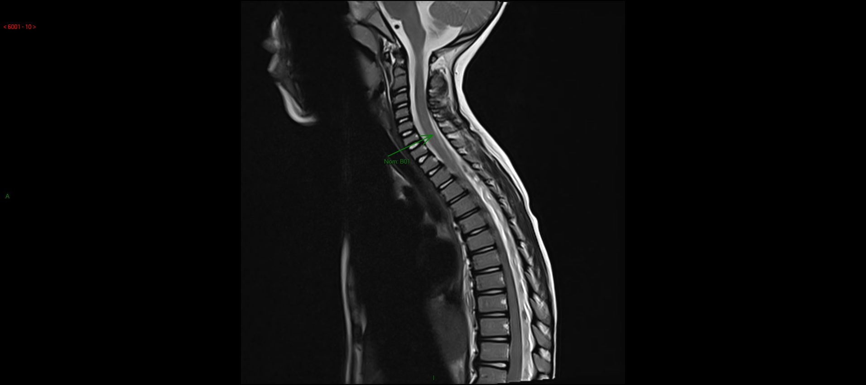
Décollement épidural

Slide 4
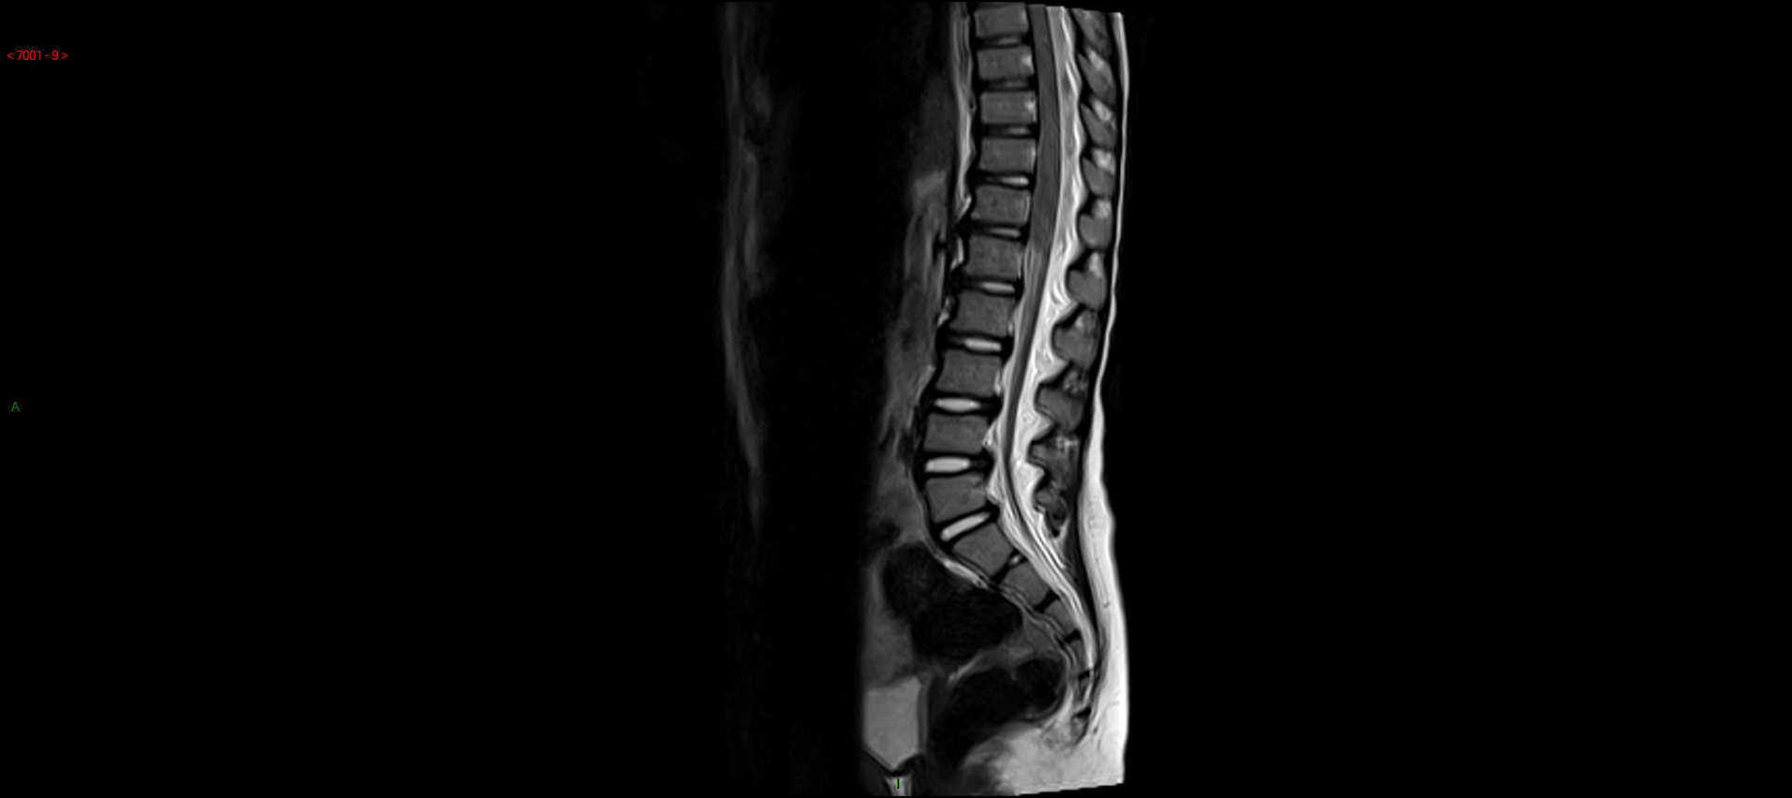
Signe de la vague

Slide 5
Revue de la littérature
Koch BL, Moosbrugger EA, Egelhoff JC. Symptomatic spinal epidural collections after lumbar puncture in children. AJNR Am J Neuroradiol. 2007 Oct;28(9):1811-6. doi: 10.3174/ajnr.A0634. Epub 2007 Sep 20. PMID: 17885251; PMCID: PMC8134190).
Décollement post-ponction lombaire
Restitution ad integrum en quelques jours

Slide 6
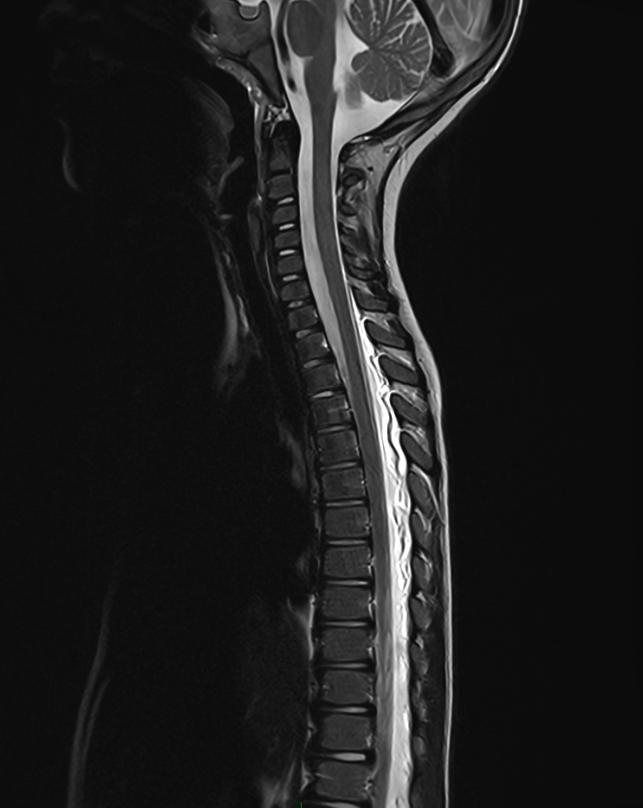
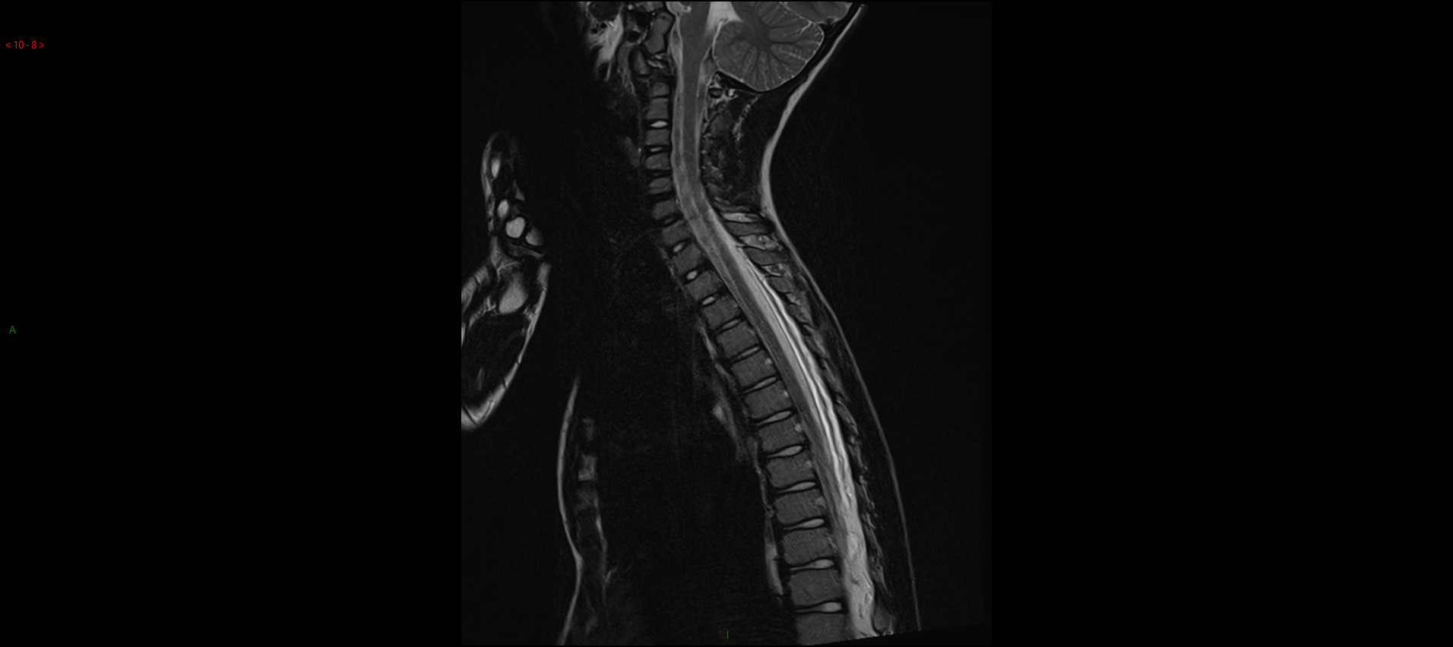
Et depuis …

Slide 7
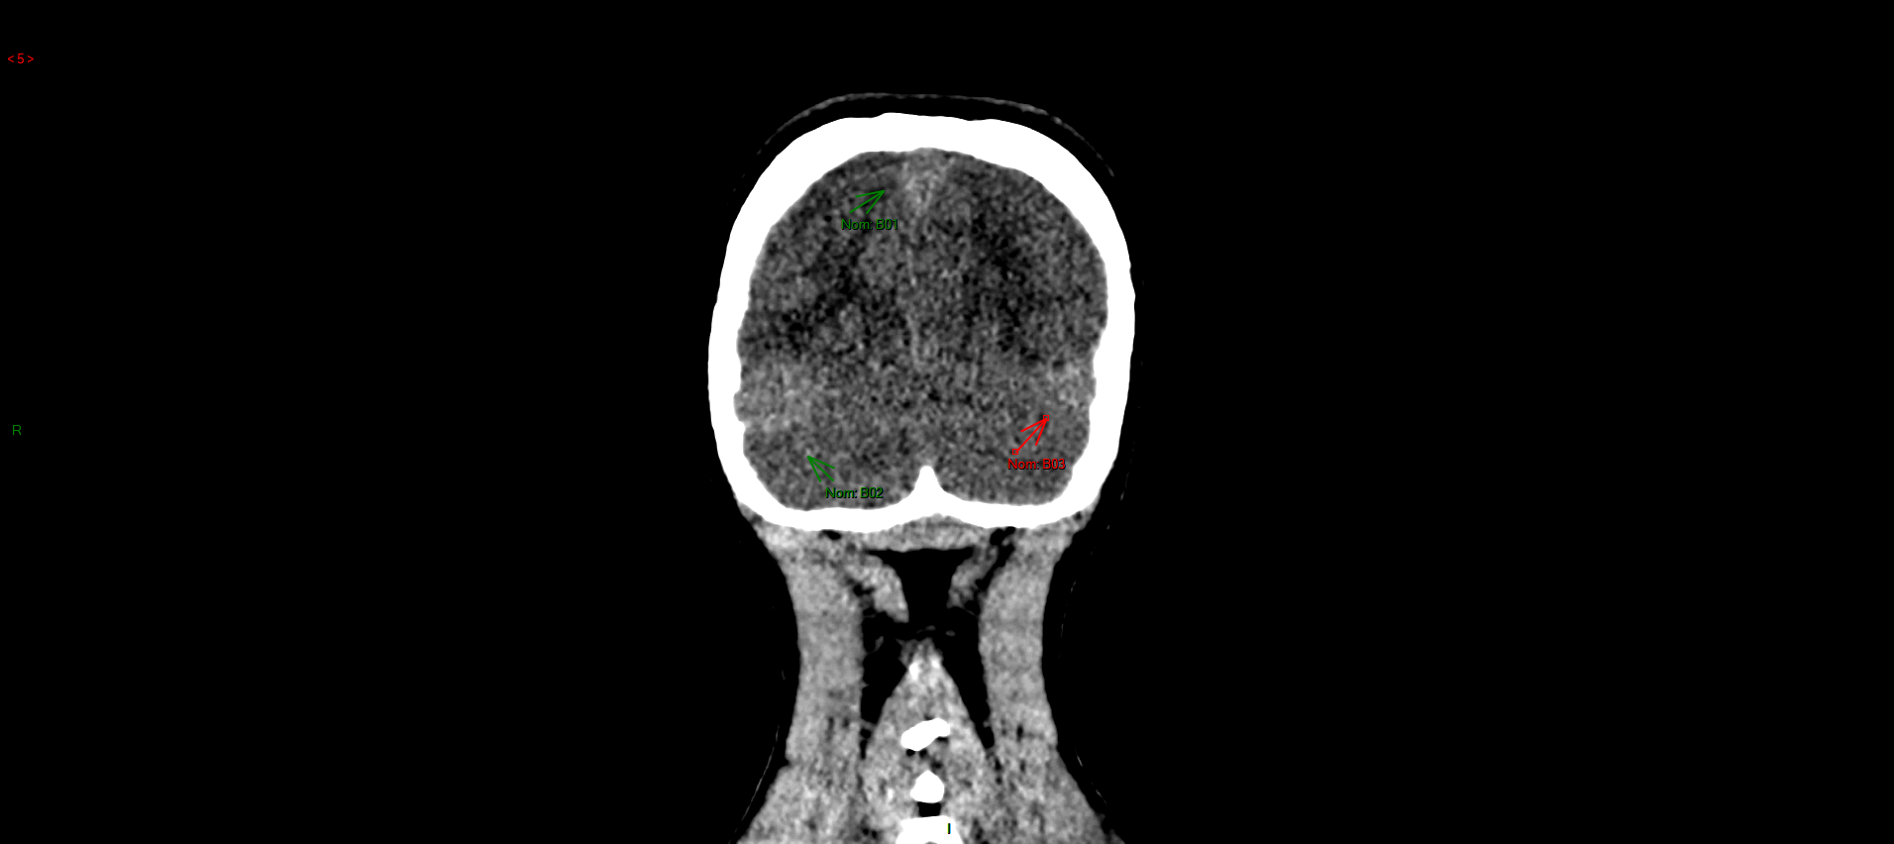
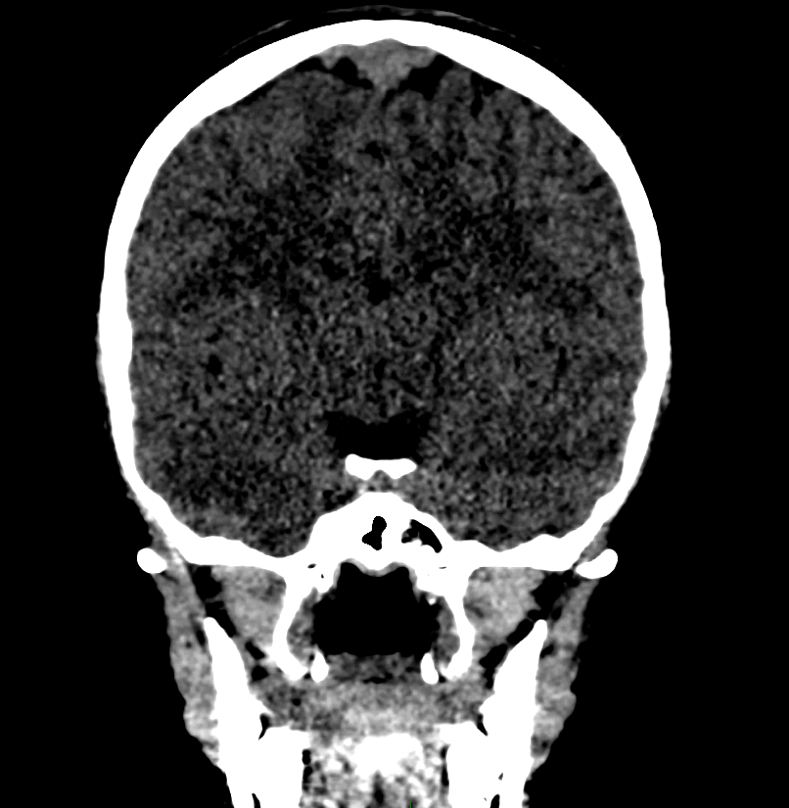
Patiente de 13 ans, céphalées post traumatiques

Slide 8
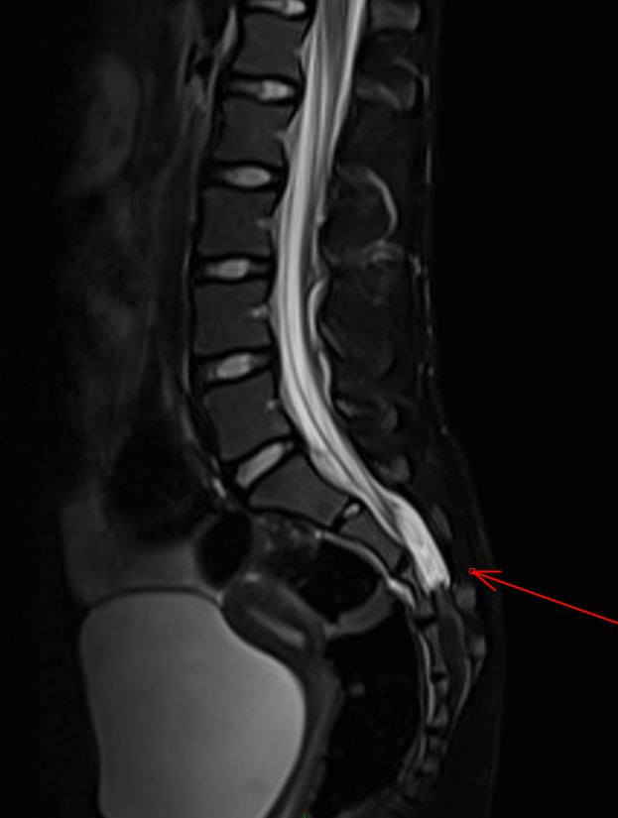
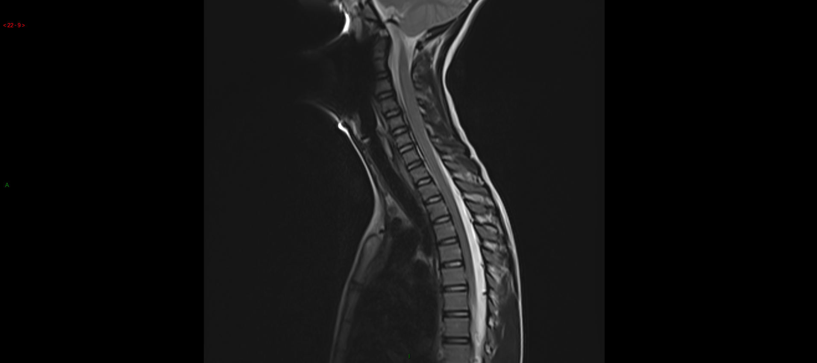
Hypotension intra crânienne
Décollement épidural
Sur rupture d’un kyste de tarlov

Slide 9
Bibliographie
Symptomatic spinal epidurak CSF collection after lumbar puncture in a young adult : case report and review of literature ; Wai H Ng, James M. Drake ; 12 june 2009
Extensive spinal epidural CSF collection after lumbar puncture ; Oussous Siham Ait, Naggara Olivier ; Neurology : clinical practice August 2013
Koch BL, Moosbrugger EA, Egelhoff JC. Symptomatic spinal epidural collections after lumbar puncture in children. AJNR Am J Neuroradiol. 2007 Oct;28(9):1811-6. doi: 10.3174/ajnr.A0634. Epub 2007 Sep 20. PMID: 17885251; PMCID: PMC8134190).

